Slide 1
Министерство образования Республики Мордовия г.о. Саранск
ПОРТФОЛИО
Русяевой
Наталии Николаевны
воспитателя
МАДОУ «Детский сад №18»
г. о. Саранск

Slide 2
Дата рождения: 28.08.1982 год Профессиональное образование: «Учитель русского языка литературы, мордовского языка и литературы» № диплома: ВСБ 0820601 Дата выдачи: 25 июня 2004 года
Профессиональная переподготовка: программа «Дошкольное образование»
Квалификация: воспитатель
№ диплома: 132403840221,
Дата выдачи: 19.12.2016 года
Стаж педагогической работы: 7 лет Общий трудовой стаж: 18 лет
Наличие квалификационной категории: первая
Дата последней аттестации: 21.02.2020 года
Звание: не имеет

Slide 3
Представление педагогического опыта
воспитателя МАДОУ «Детский сад № 18»
«Игра как средство развития речи»
https://upload2.schoolrm.ru/iblock/488/4889ddc6964942b14b5881bfde34cccf/Predstavlenie-pedagogicheskogo-opyta-_Igra-kak-sredstvo-razvitiya-rechi_-Rusyaeva-N.N..pdf

Slide 4
Участие
в инновационной (экспериментальной) деятельности

Slide 5
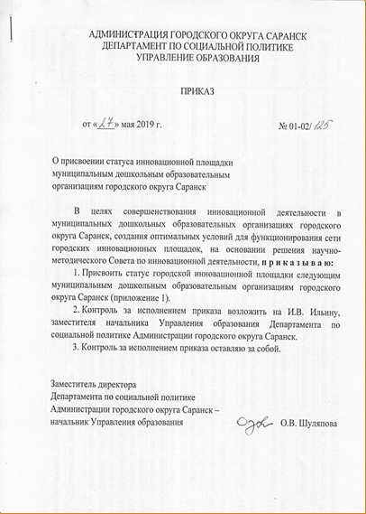
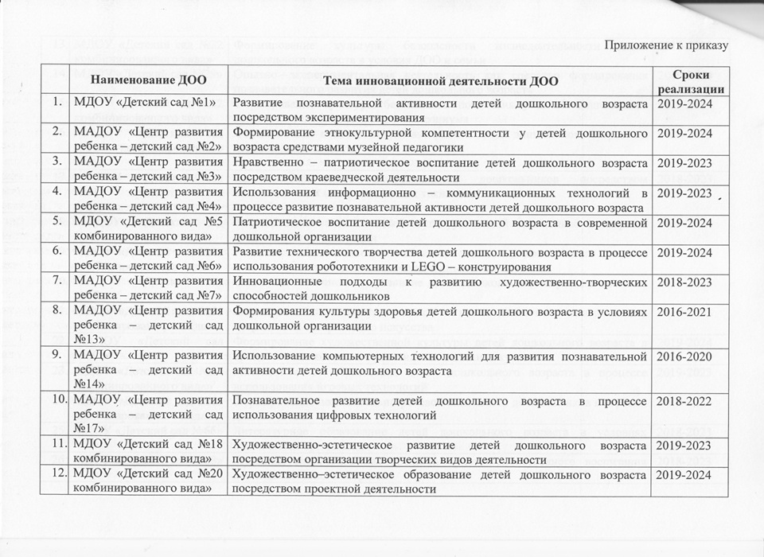

Slide 6
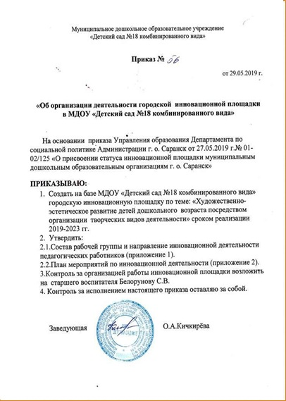
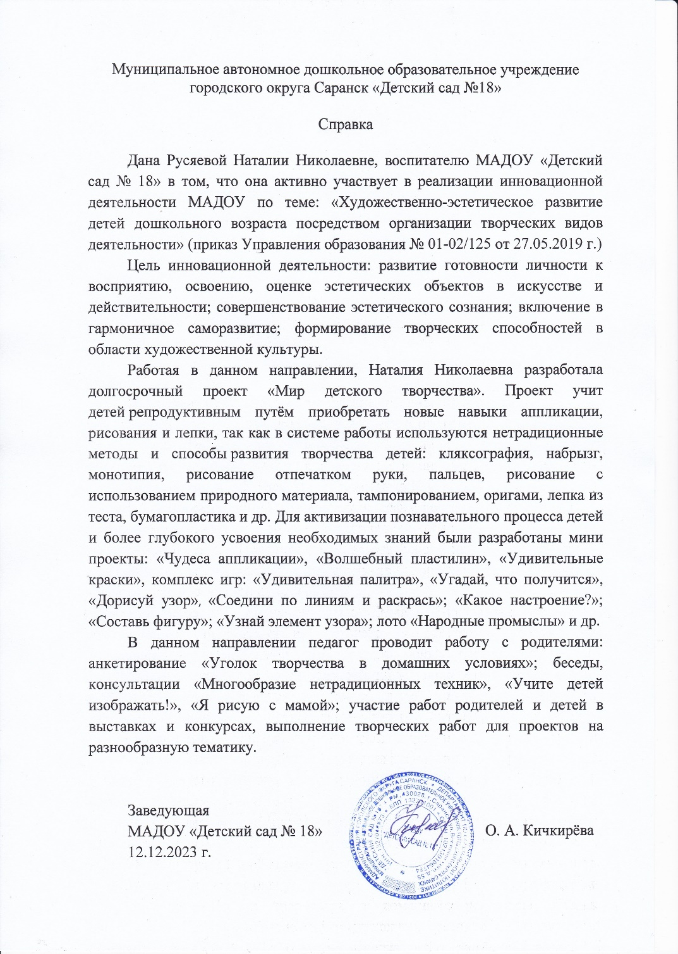

Slide 7
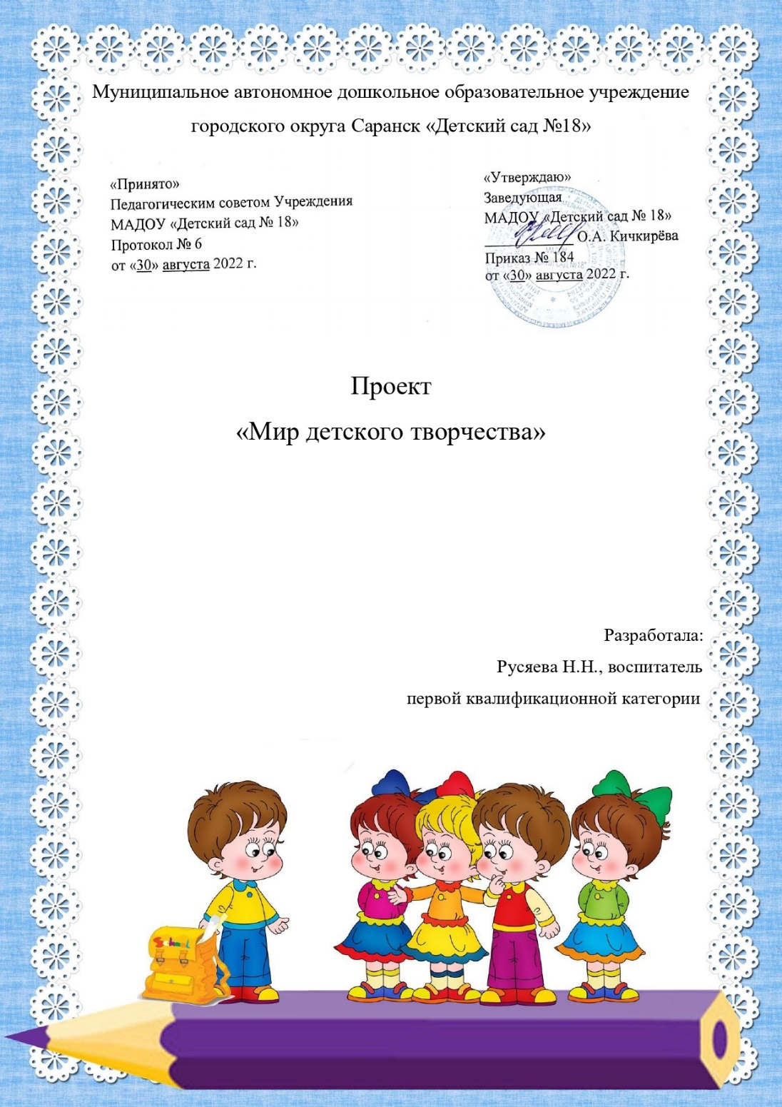

Slide 8
Наставничество

Slide 9
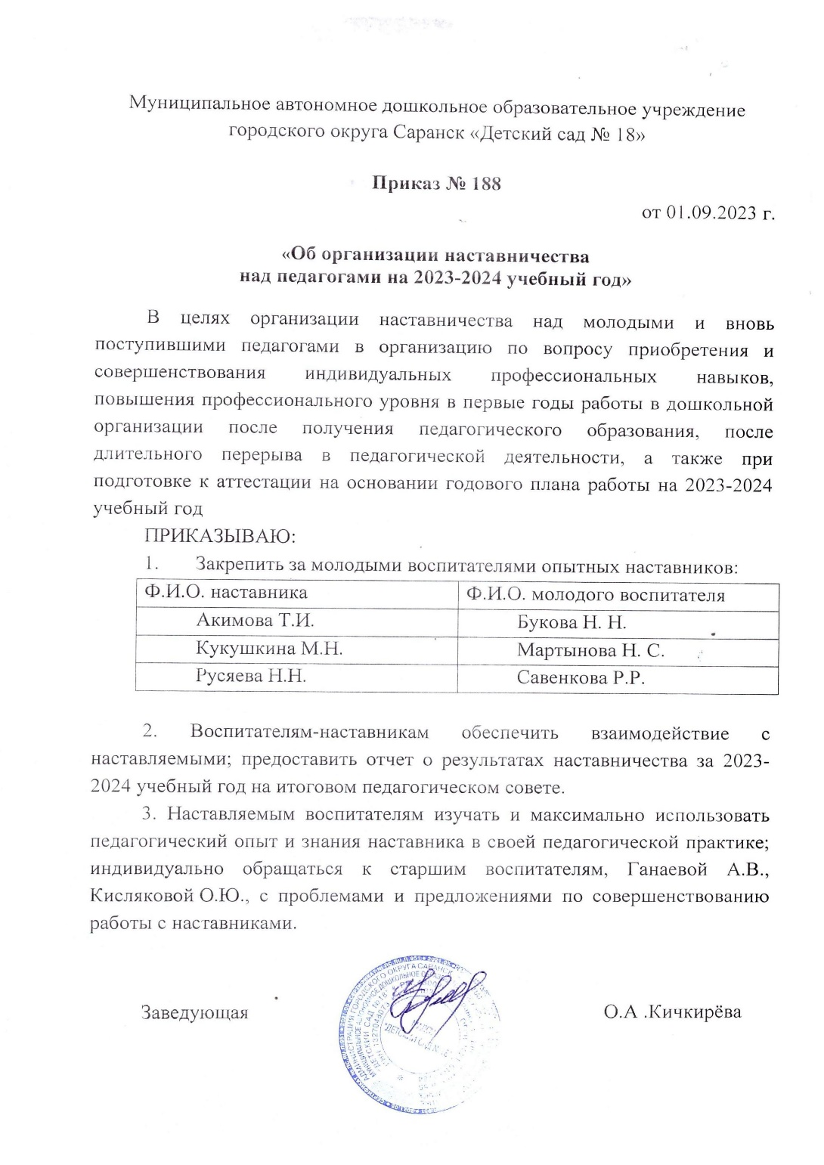
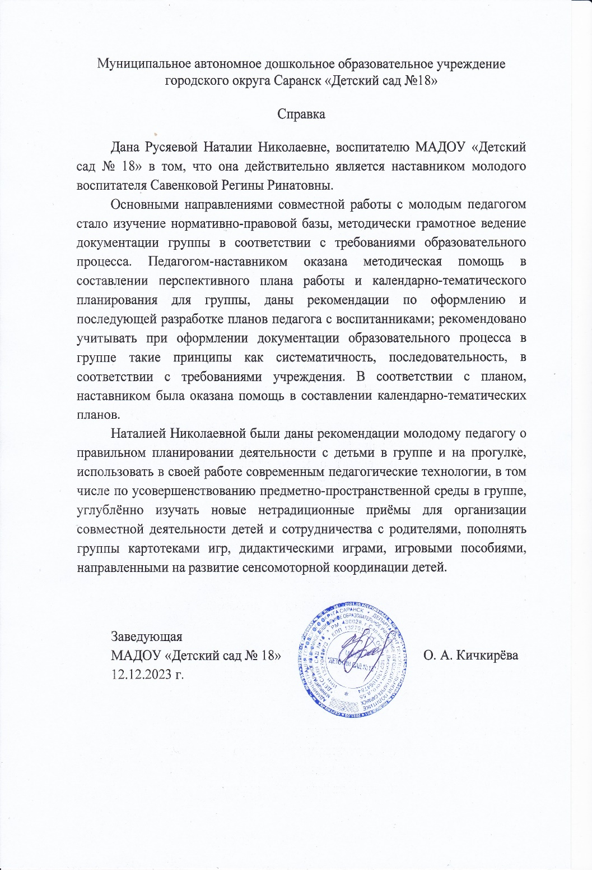

Slide 10
Наличие публикаций

Slide 11
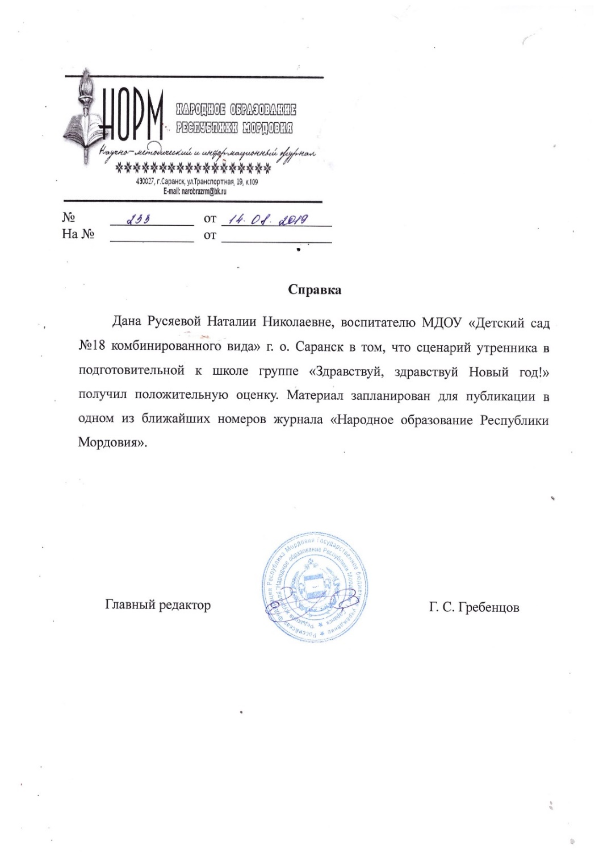

Slide 12
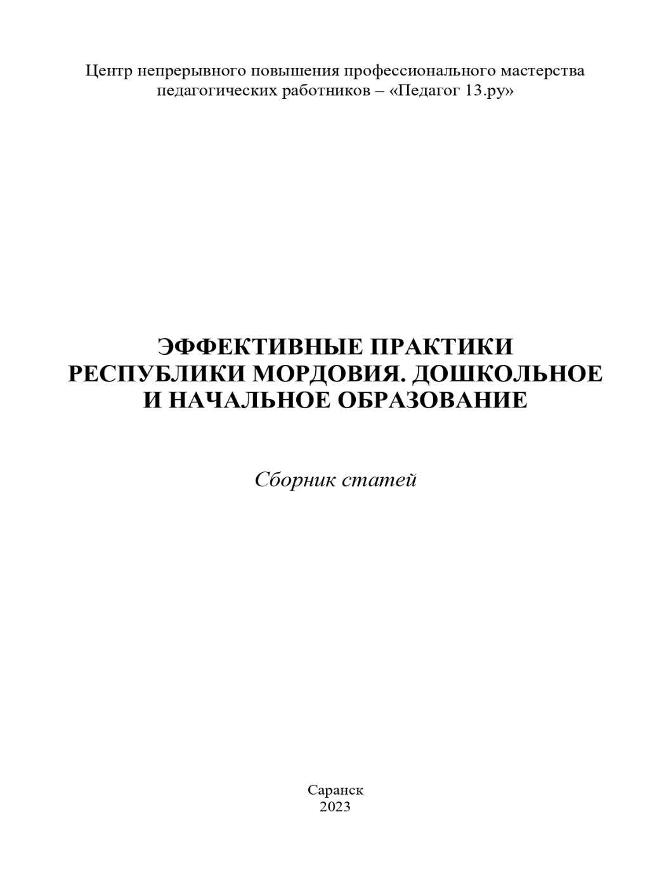
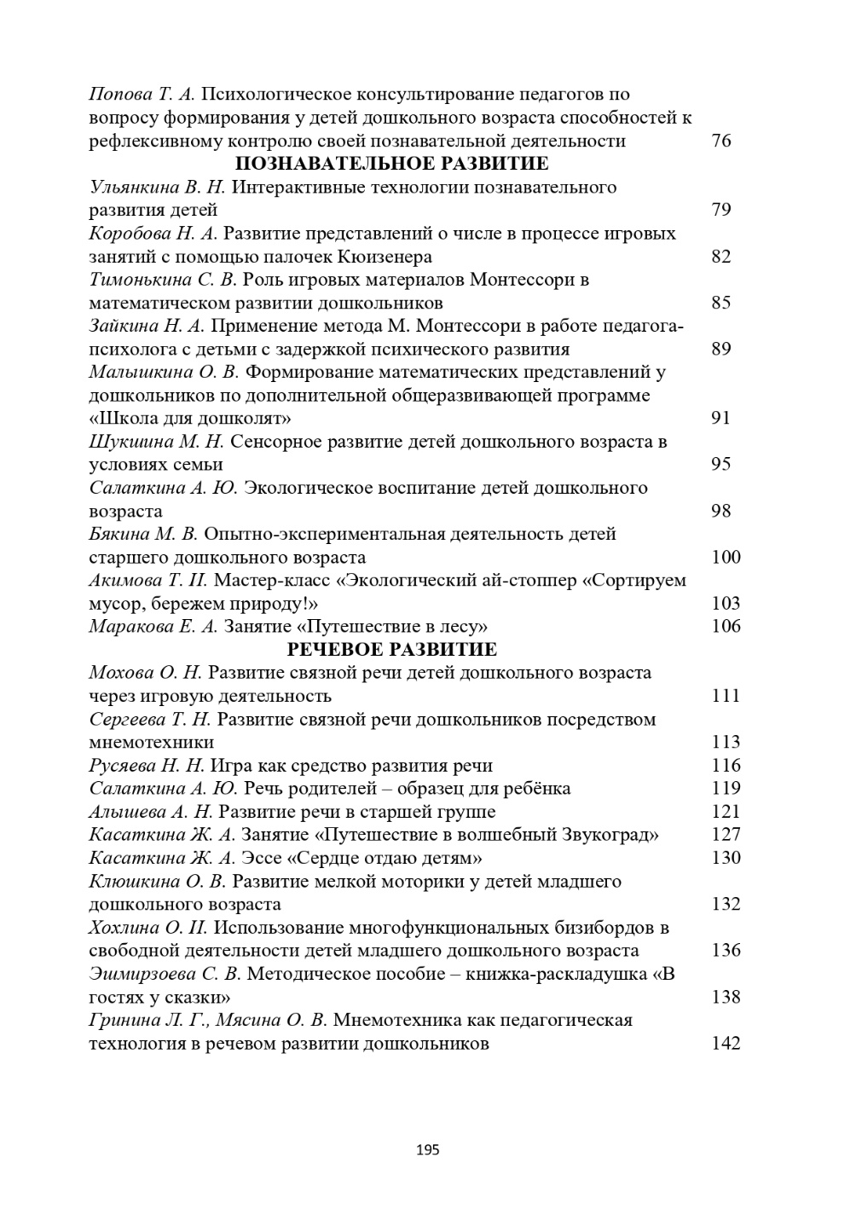

Slide 13
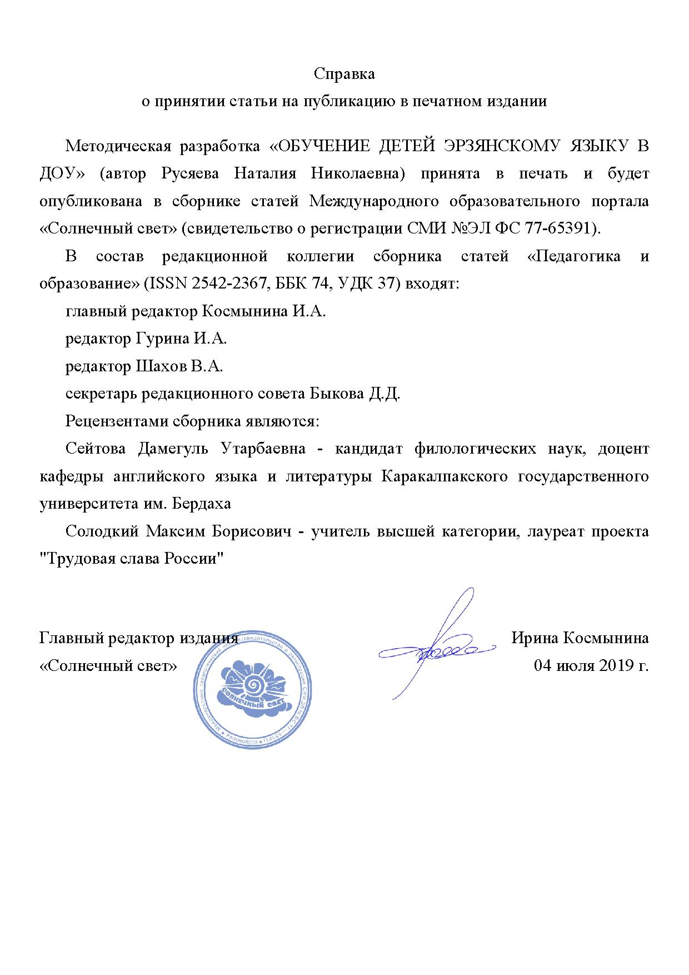

Slide 15
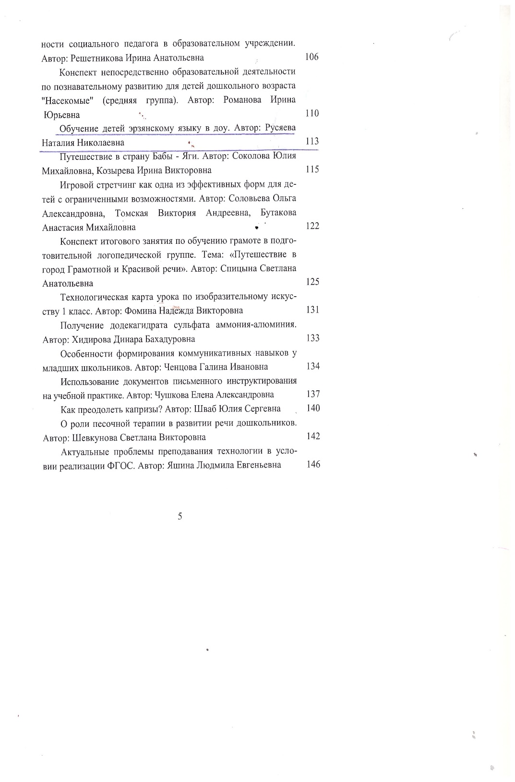
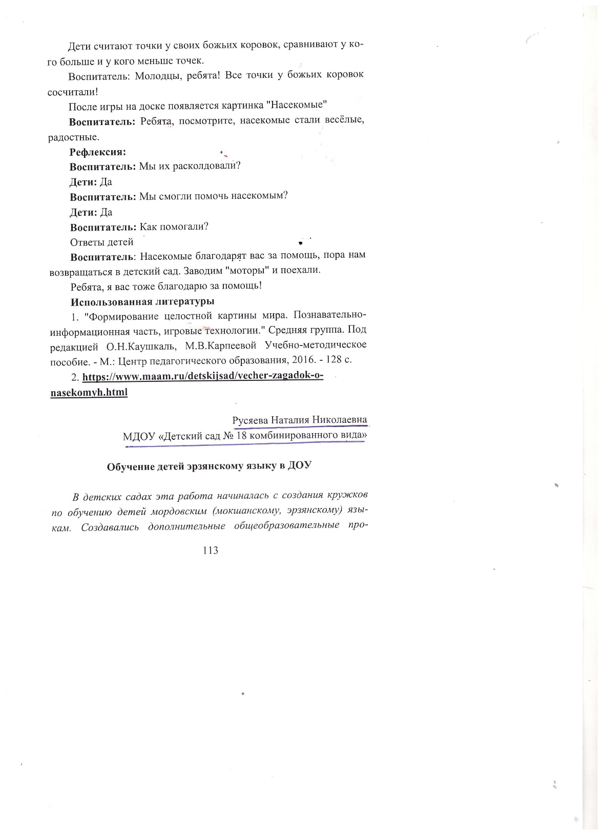

Slide 16
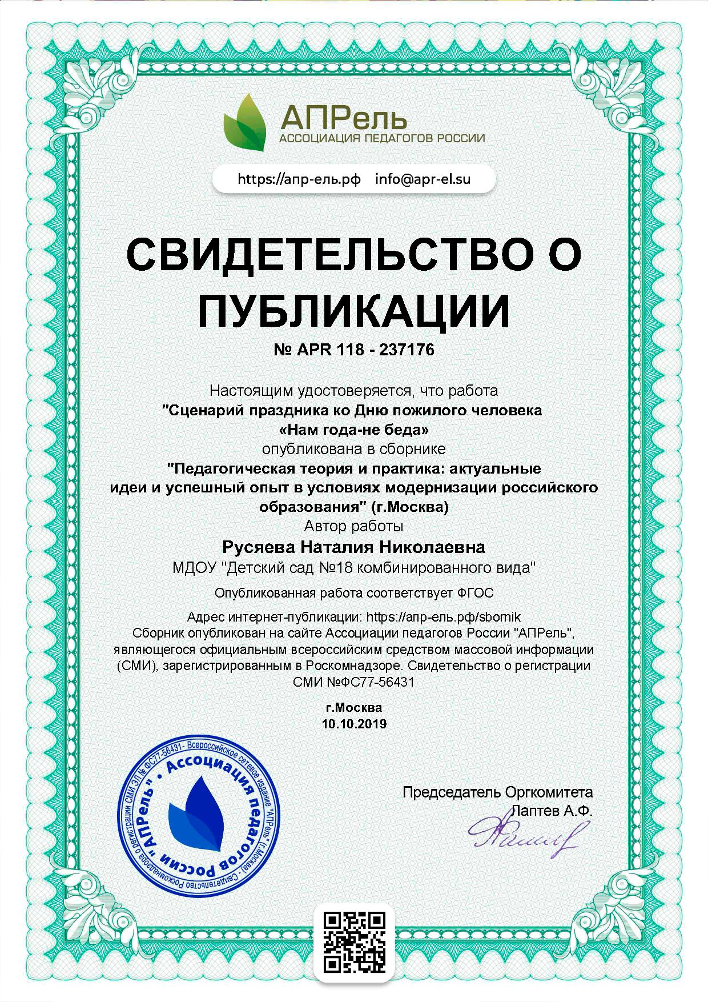

Slide 17
Результаты участия воспитанников в:
- конкурсах;
- выставках;
- турнирах;
- соревнованиях;
- акциях;
- фестивалях

Slide 18
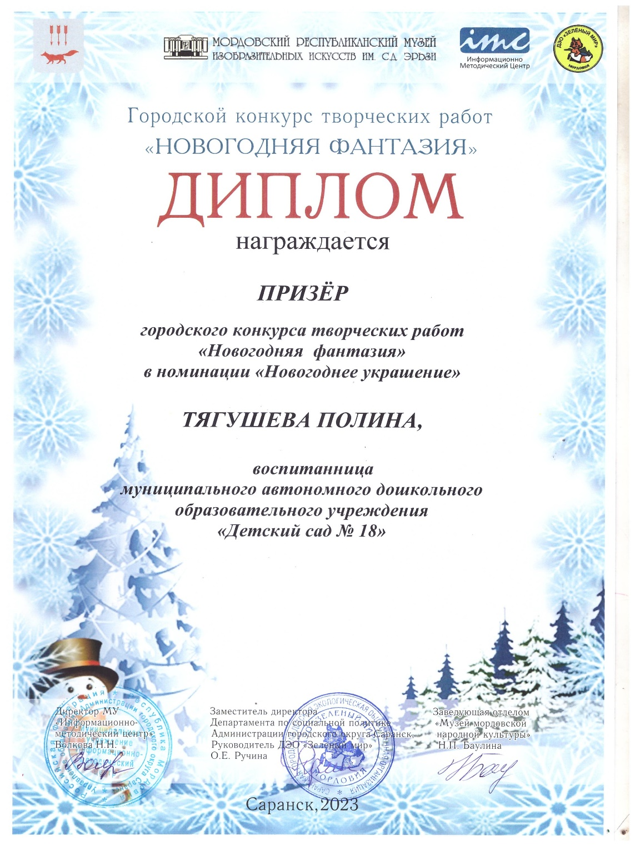
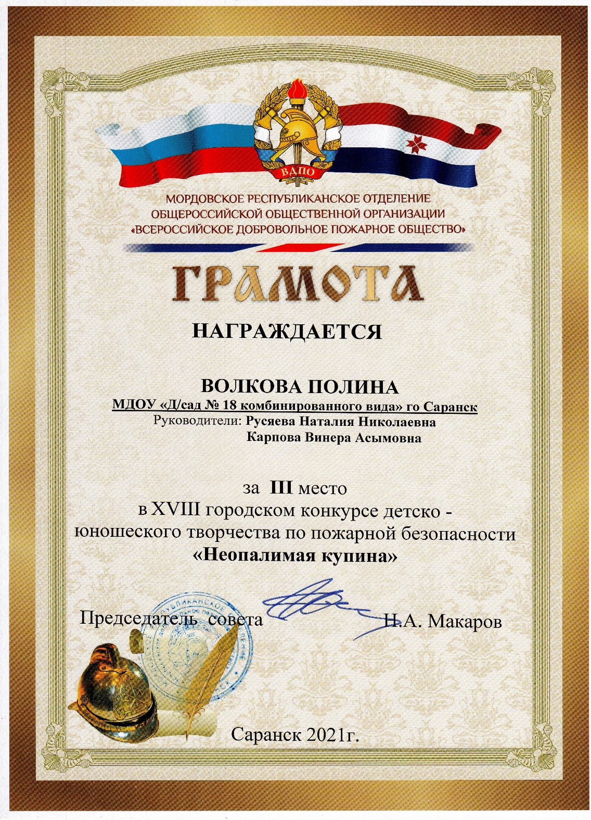

Slide 19
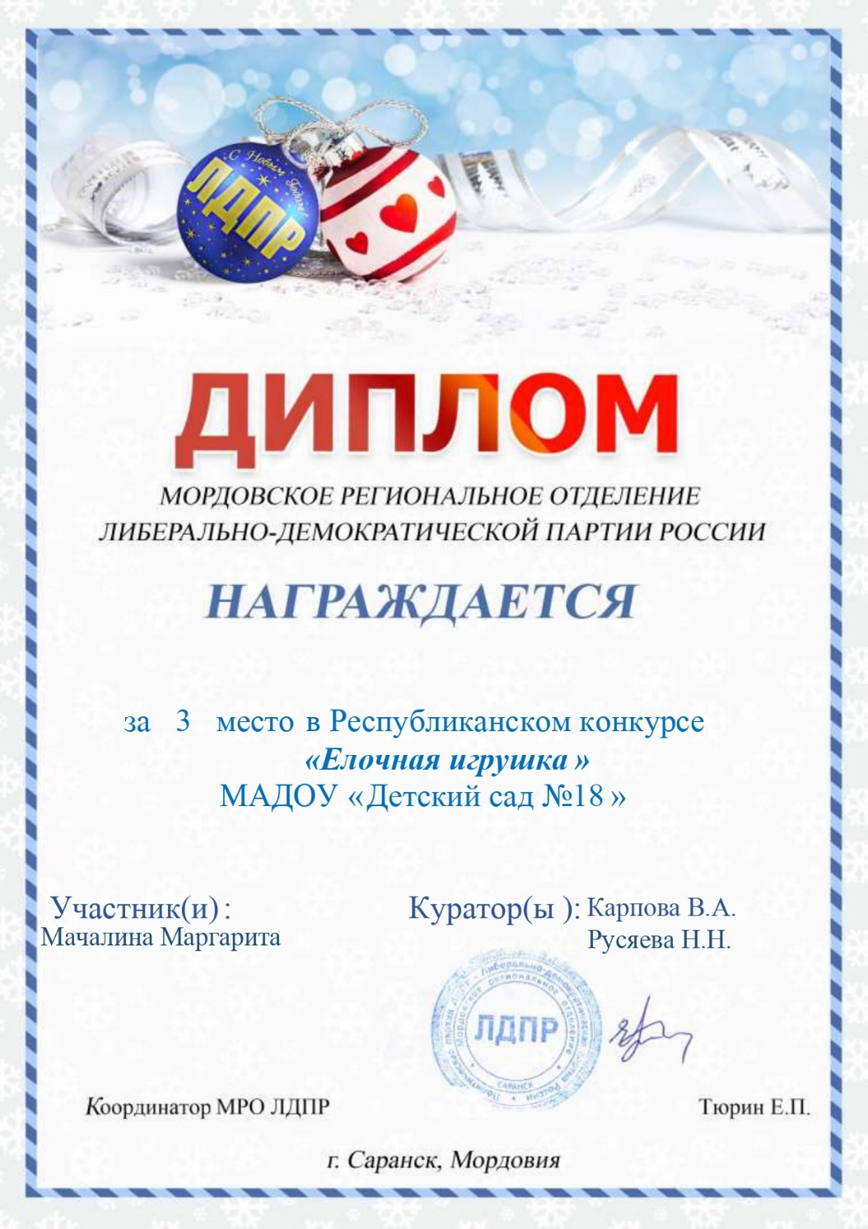
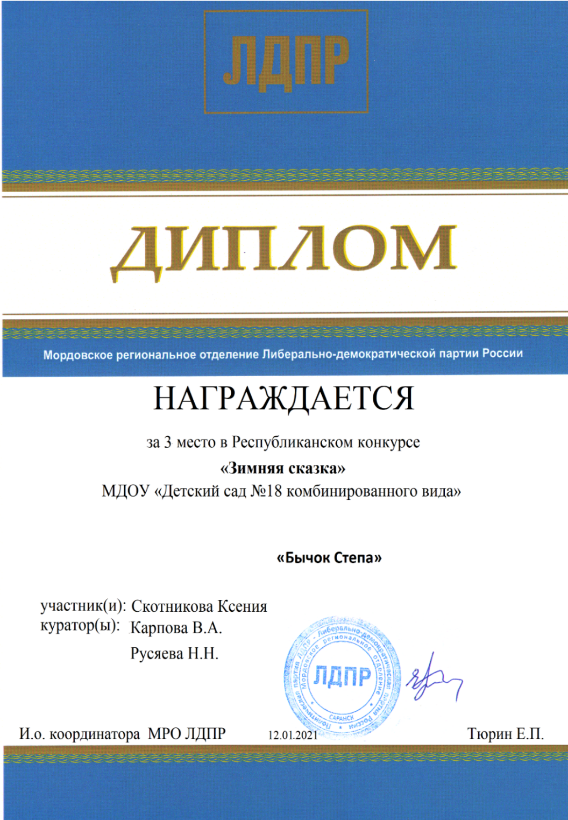

Slide 20
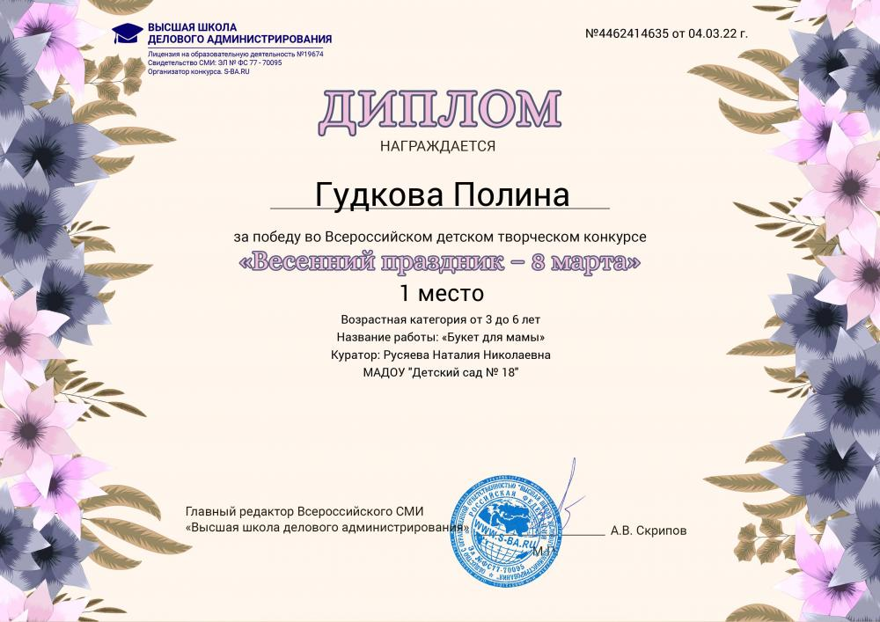

Slide 21
Выступления
на научно-педагогических конференциях,
педагогических чтениях, семинарах, методических объединениях

Slide 22
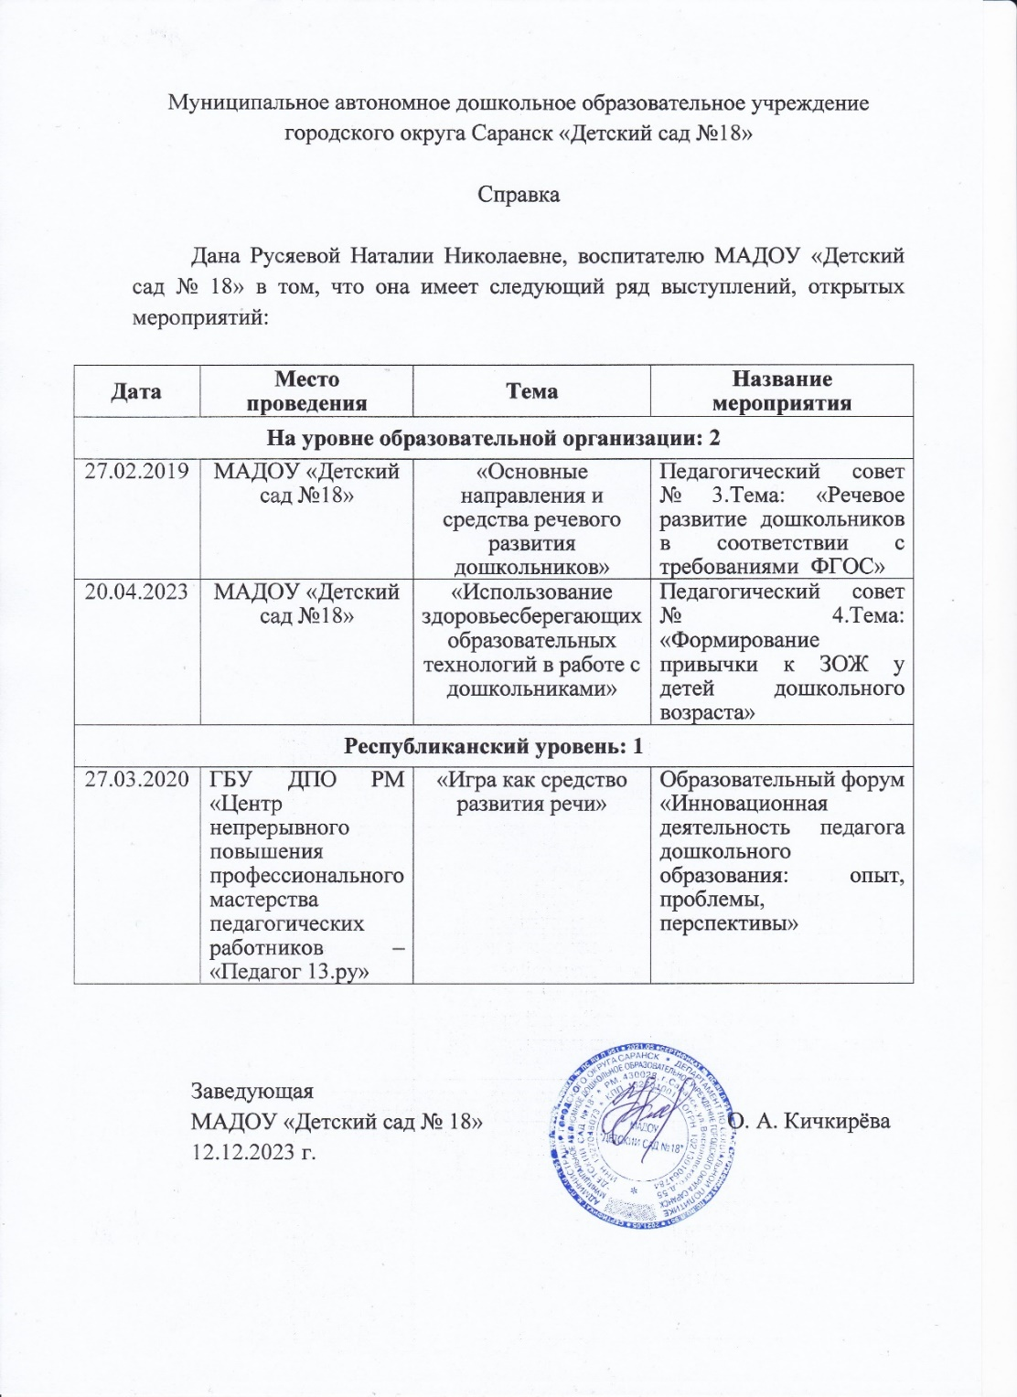
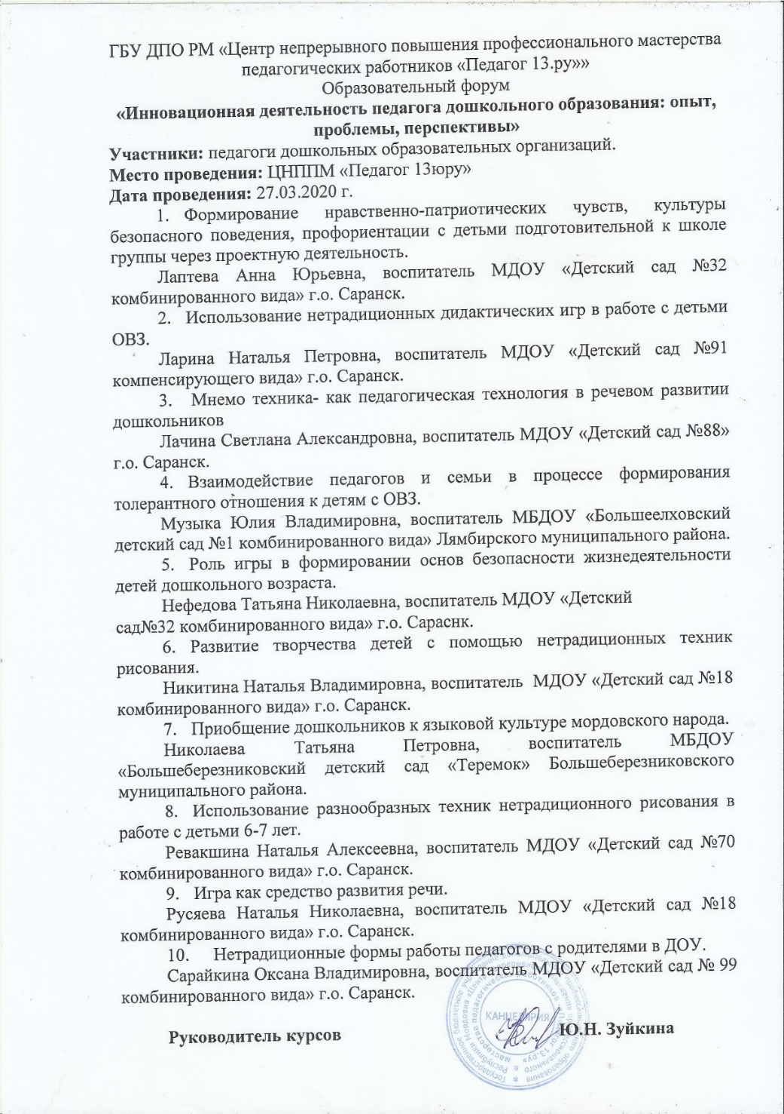

Slide 23
Проведение
открытых занятий,
мастер-классов, мероприятий

Slide 24
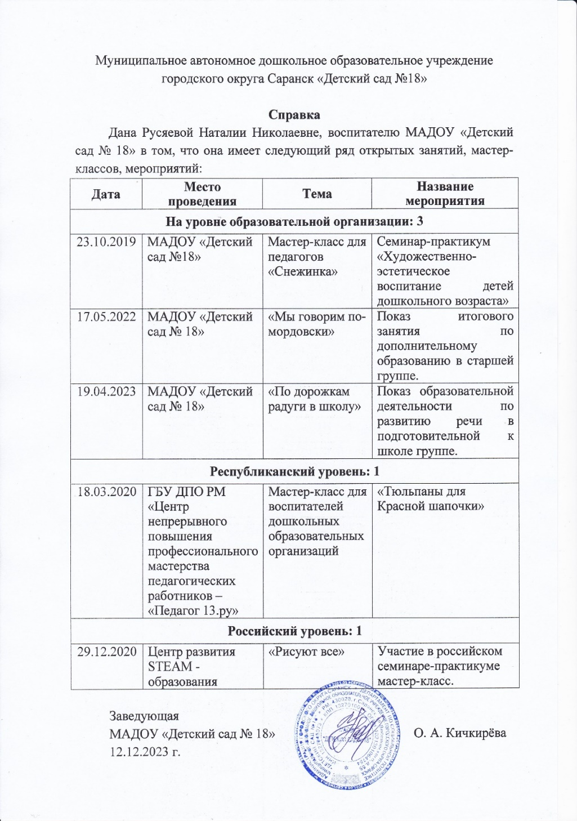

Slide 25
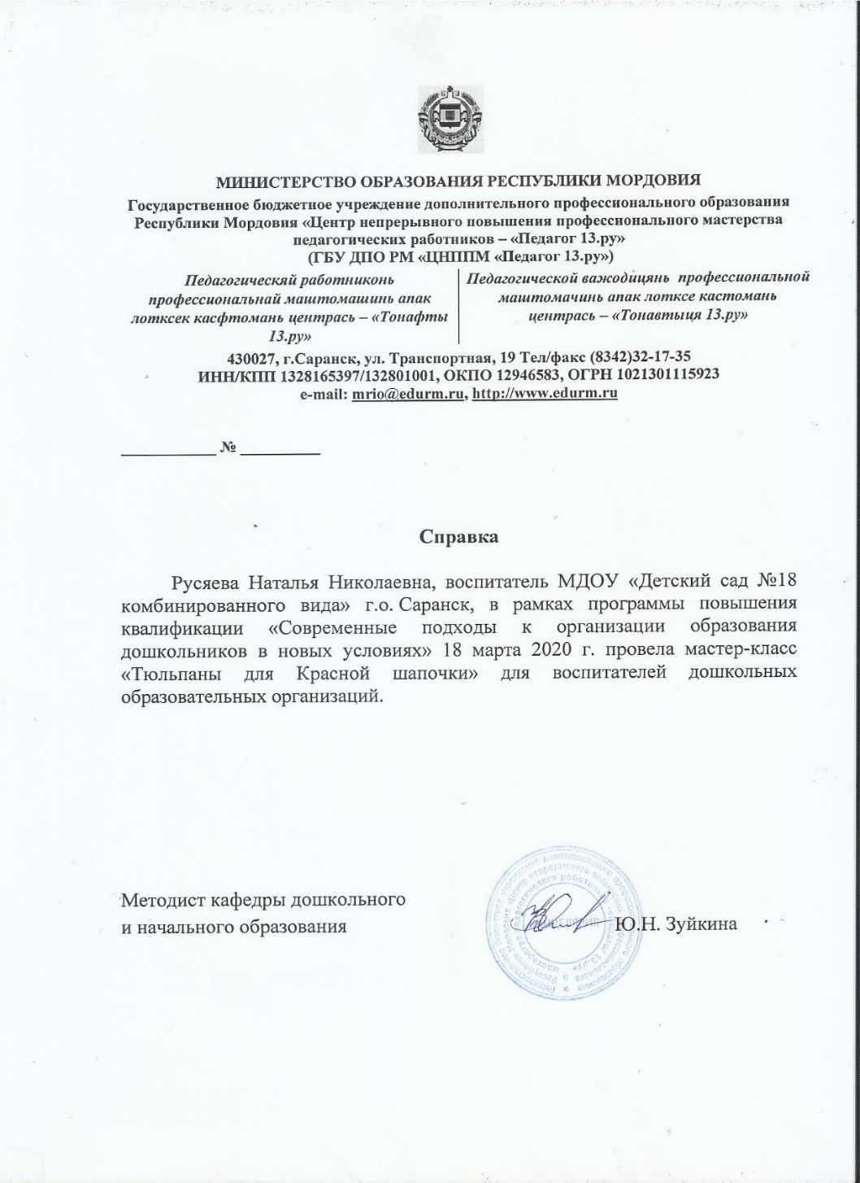
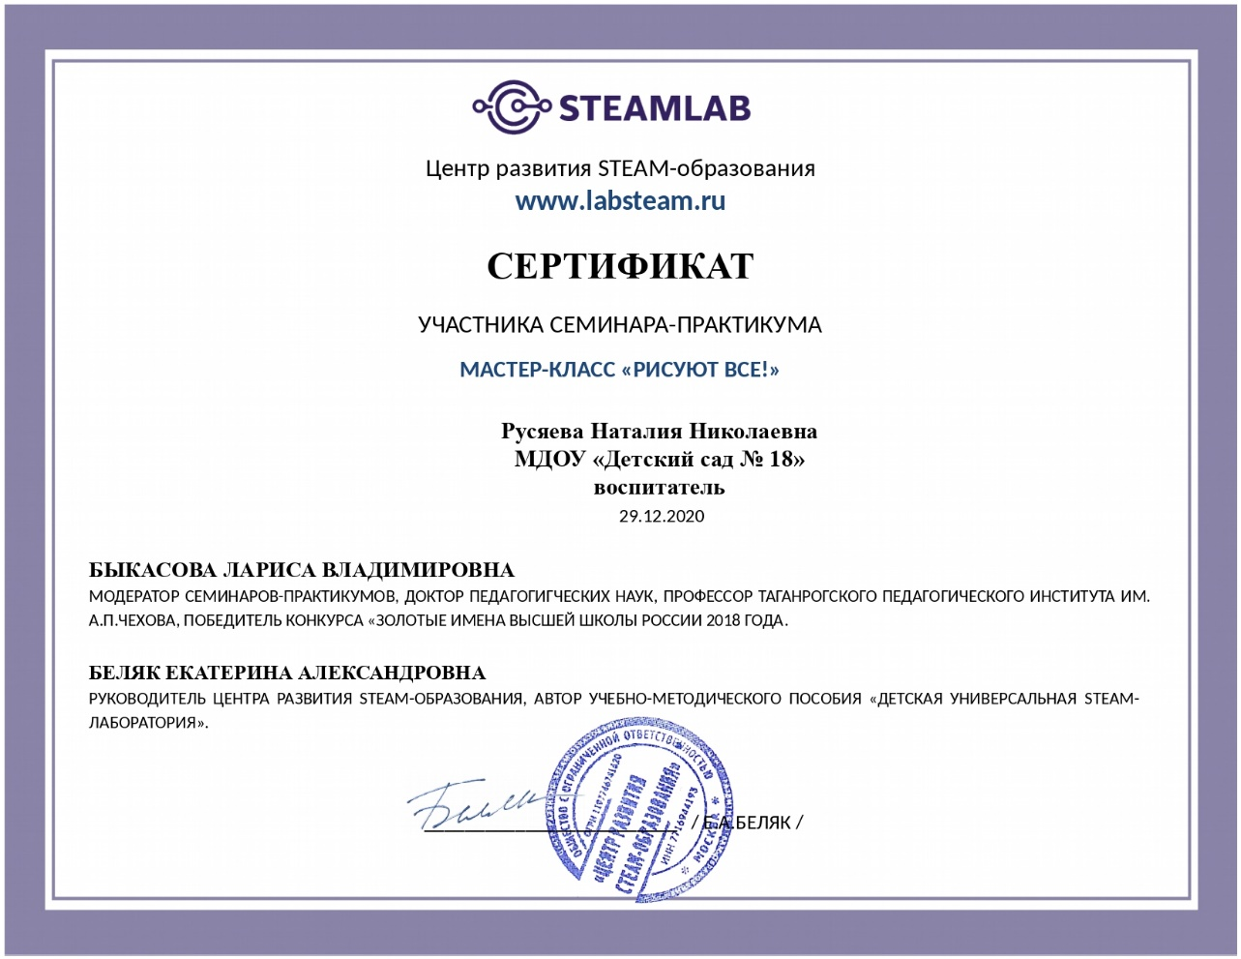

Slide 26
Экспертная деятельность

Slide 27
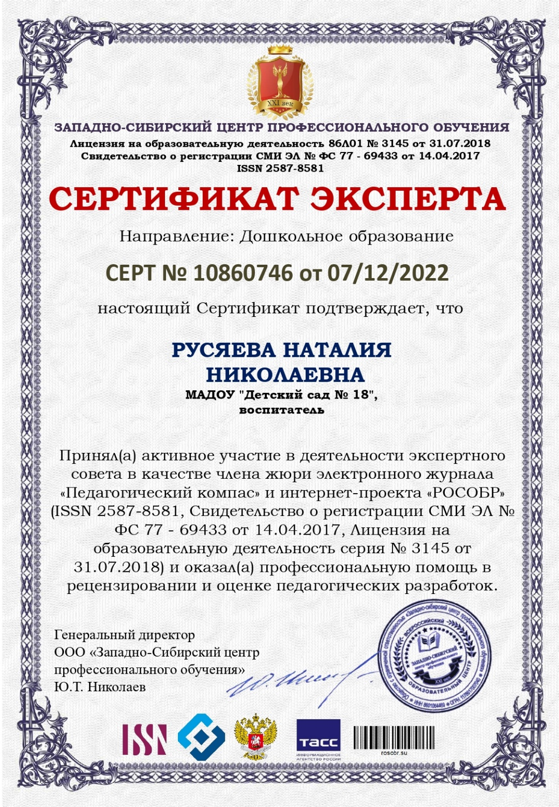

Slide 28
Общественная
активность педагога

Slide 30
Позитивные
результаты работы
с воспитанниками

Slide 31
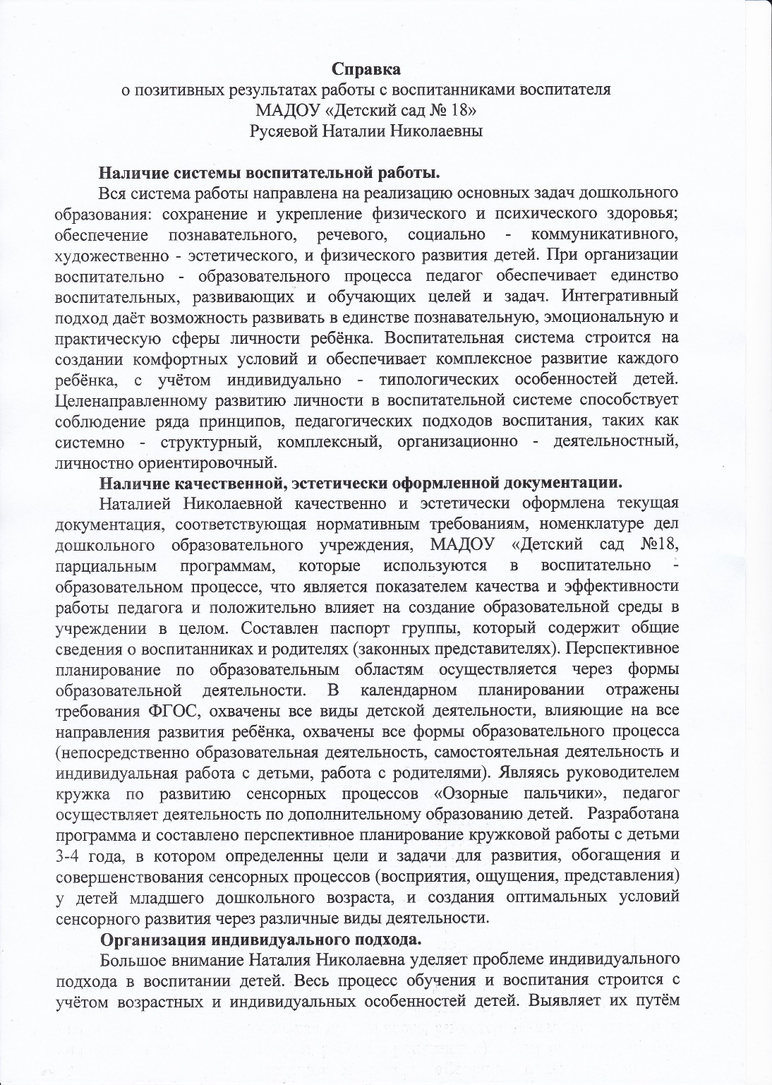
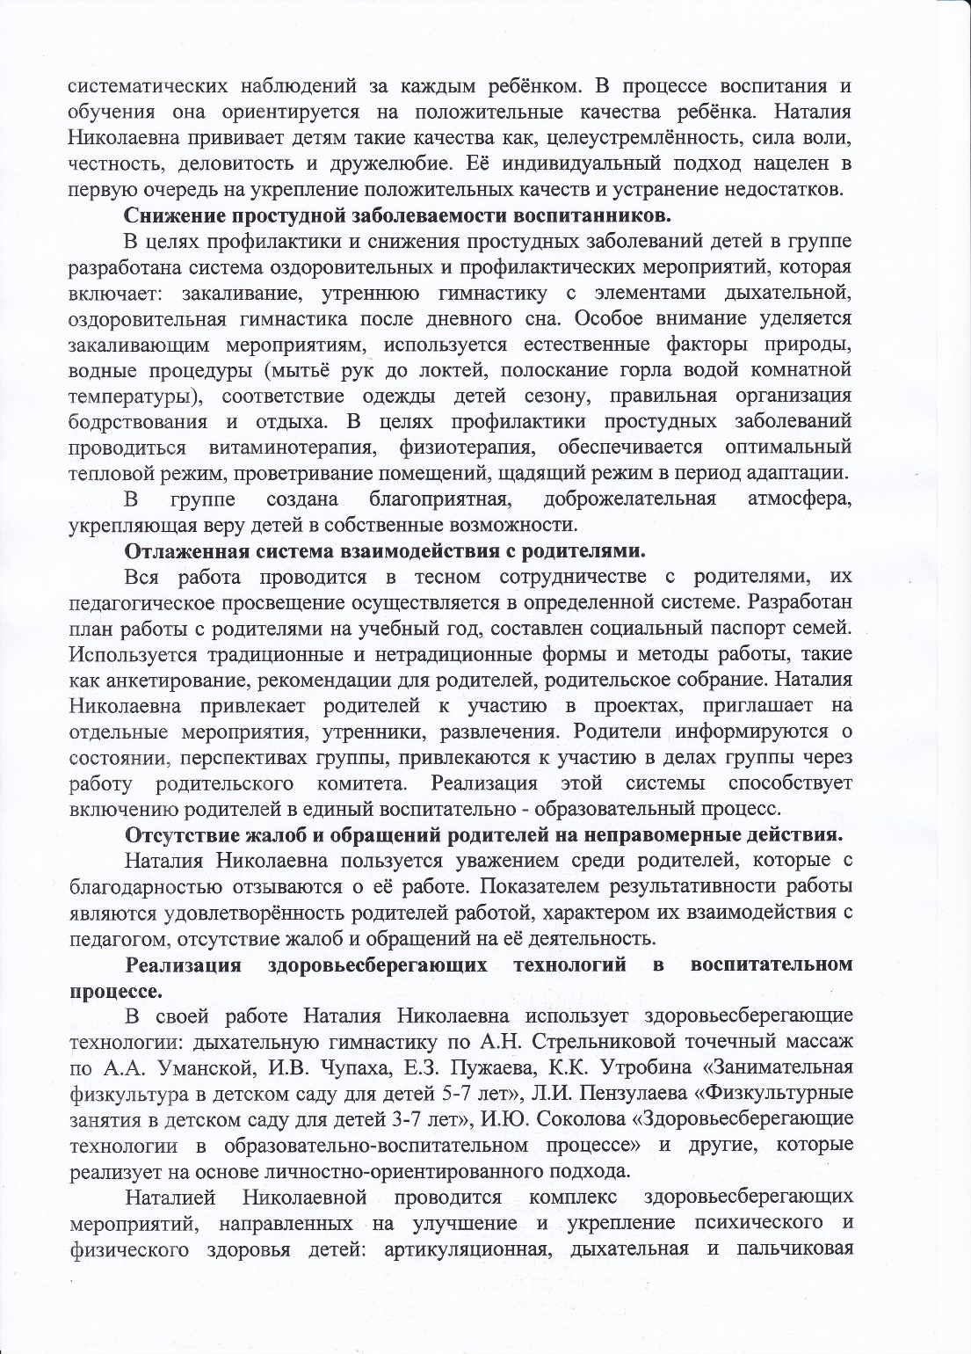

Slide 32
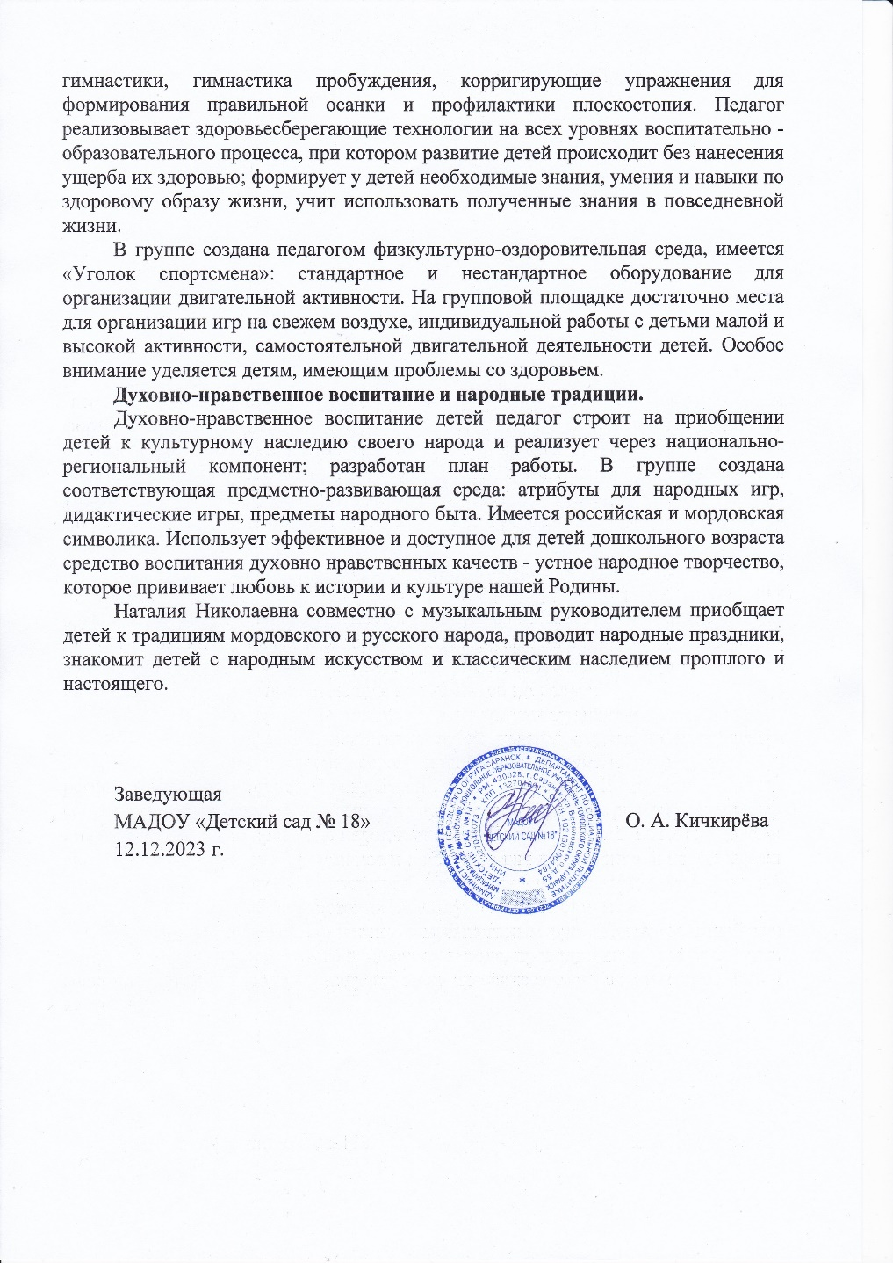

Slide 33
Качество
взаимодействия
с родителями

Slide 34
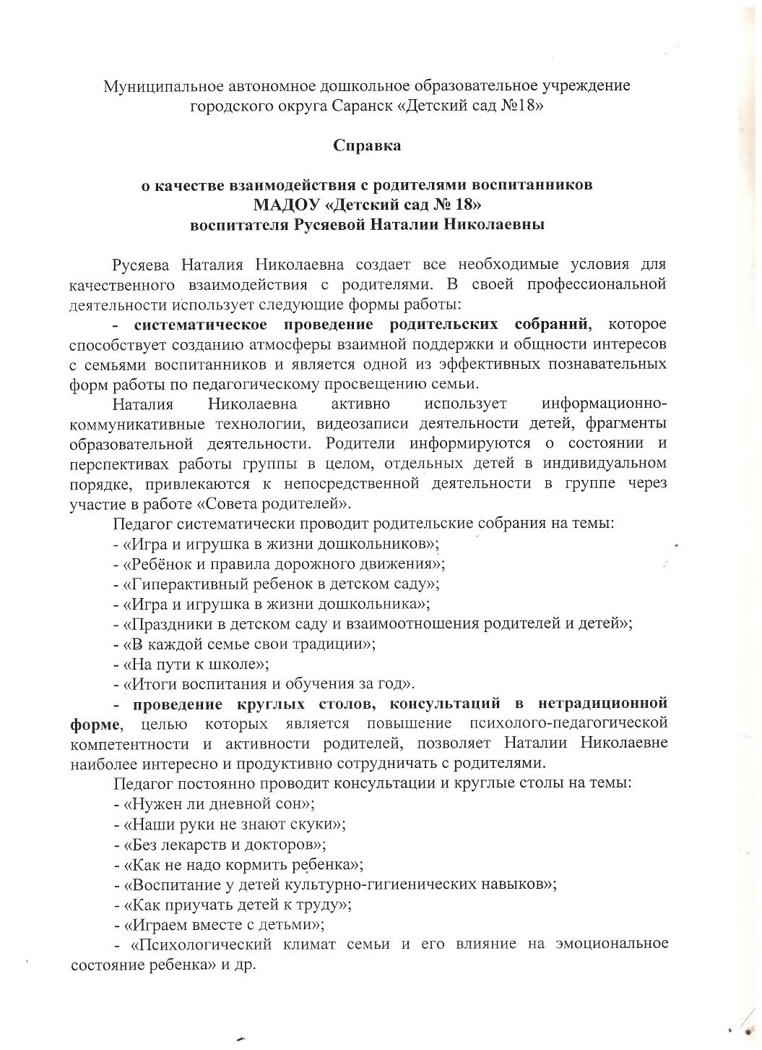
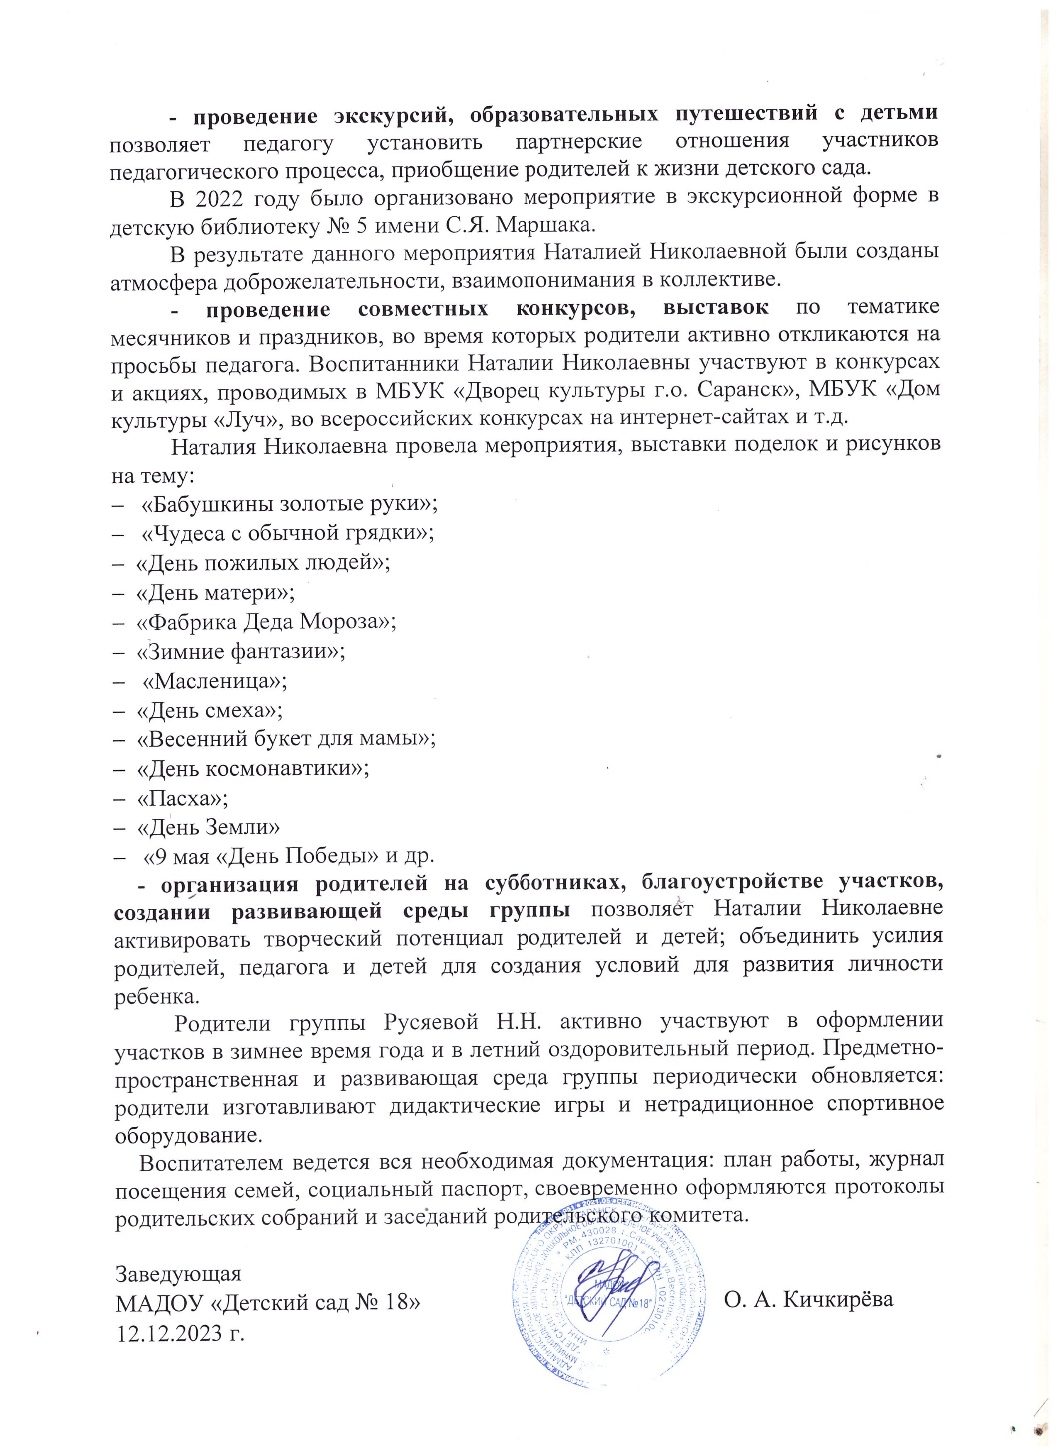

Slide 35
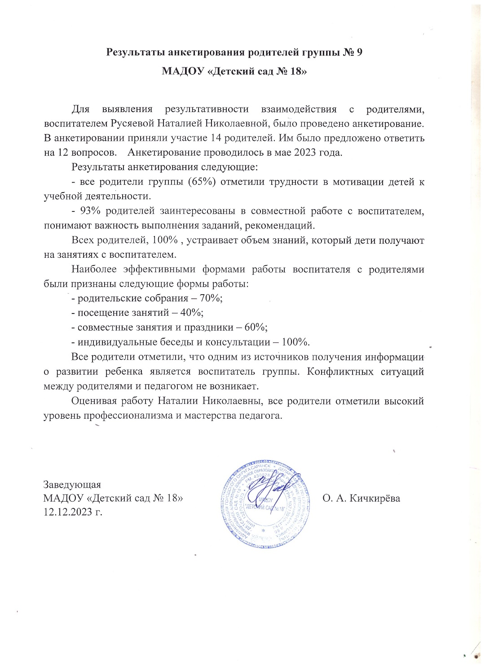

Slide 36
Работа с детьми из
социально-неблагополучных семей

Slide 37
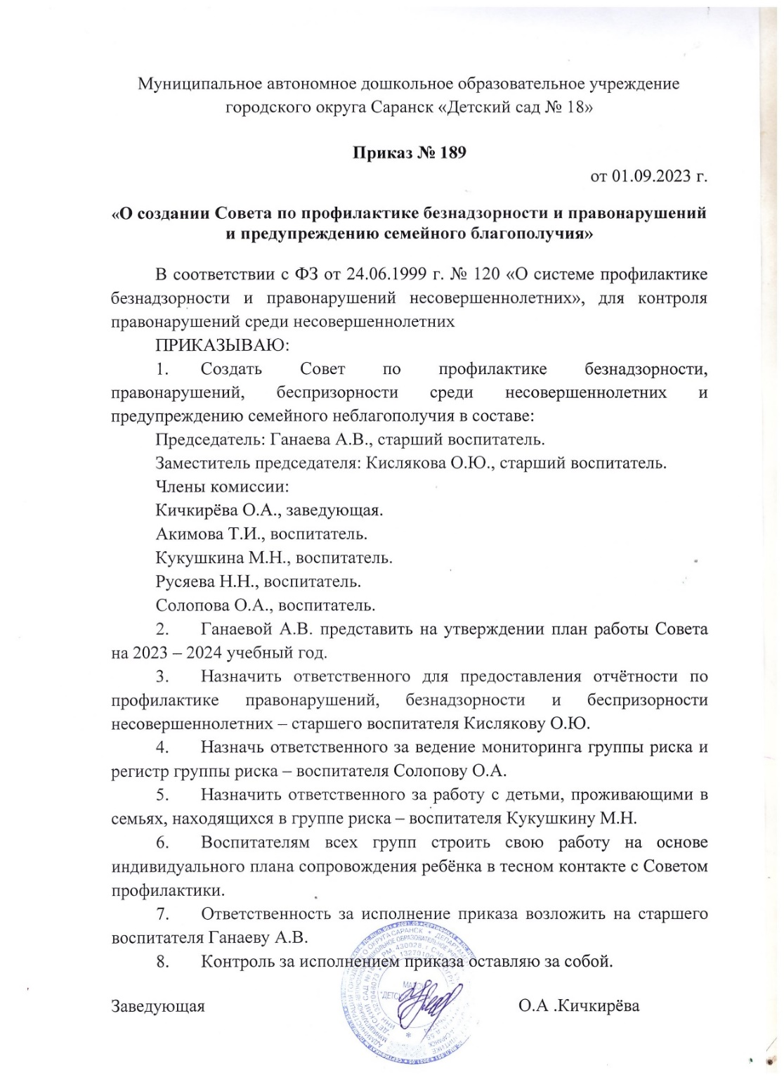
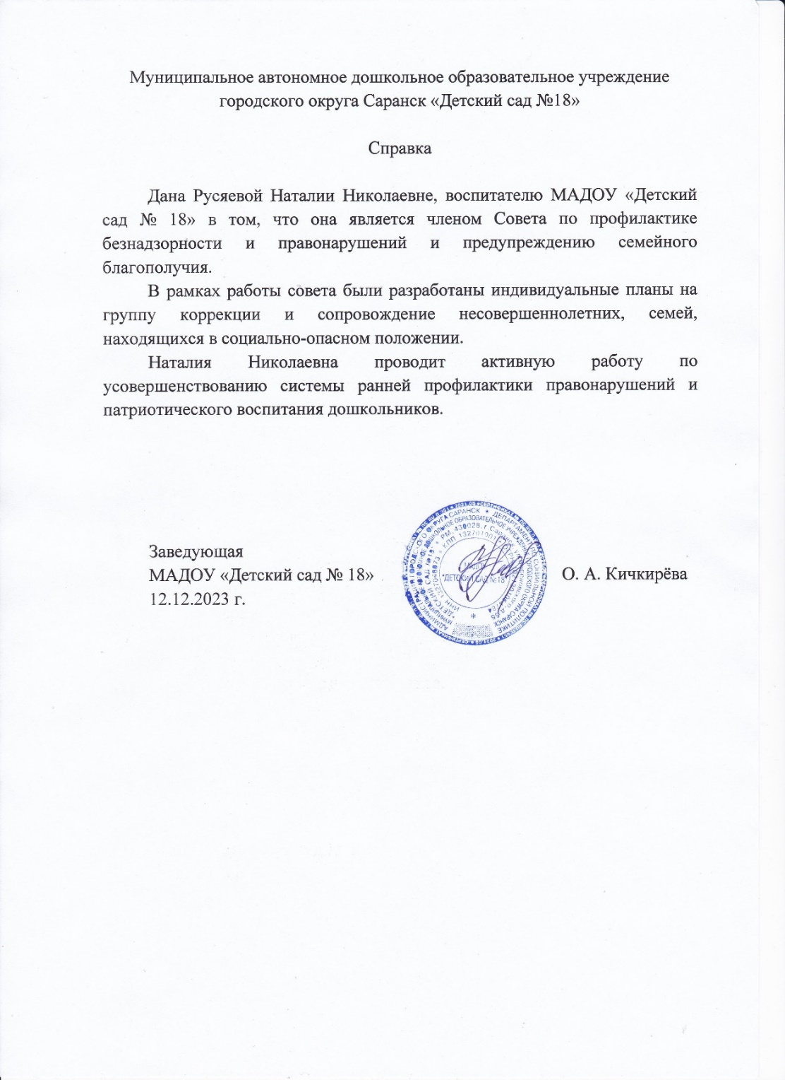

Slide 38
Участие педагога в
профессиональных
конкурсах

Slide 40
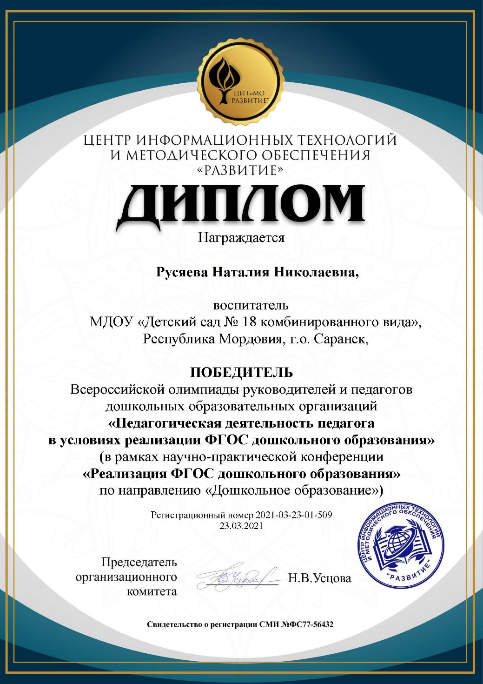

Slide 41
Награды и поощрения
педагога

Slide 42
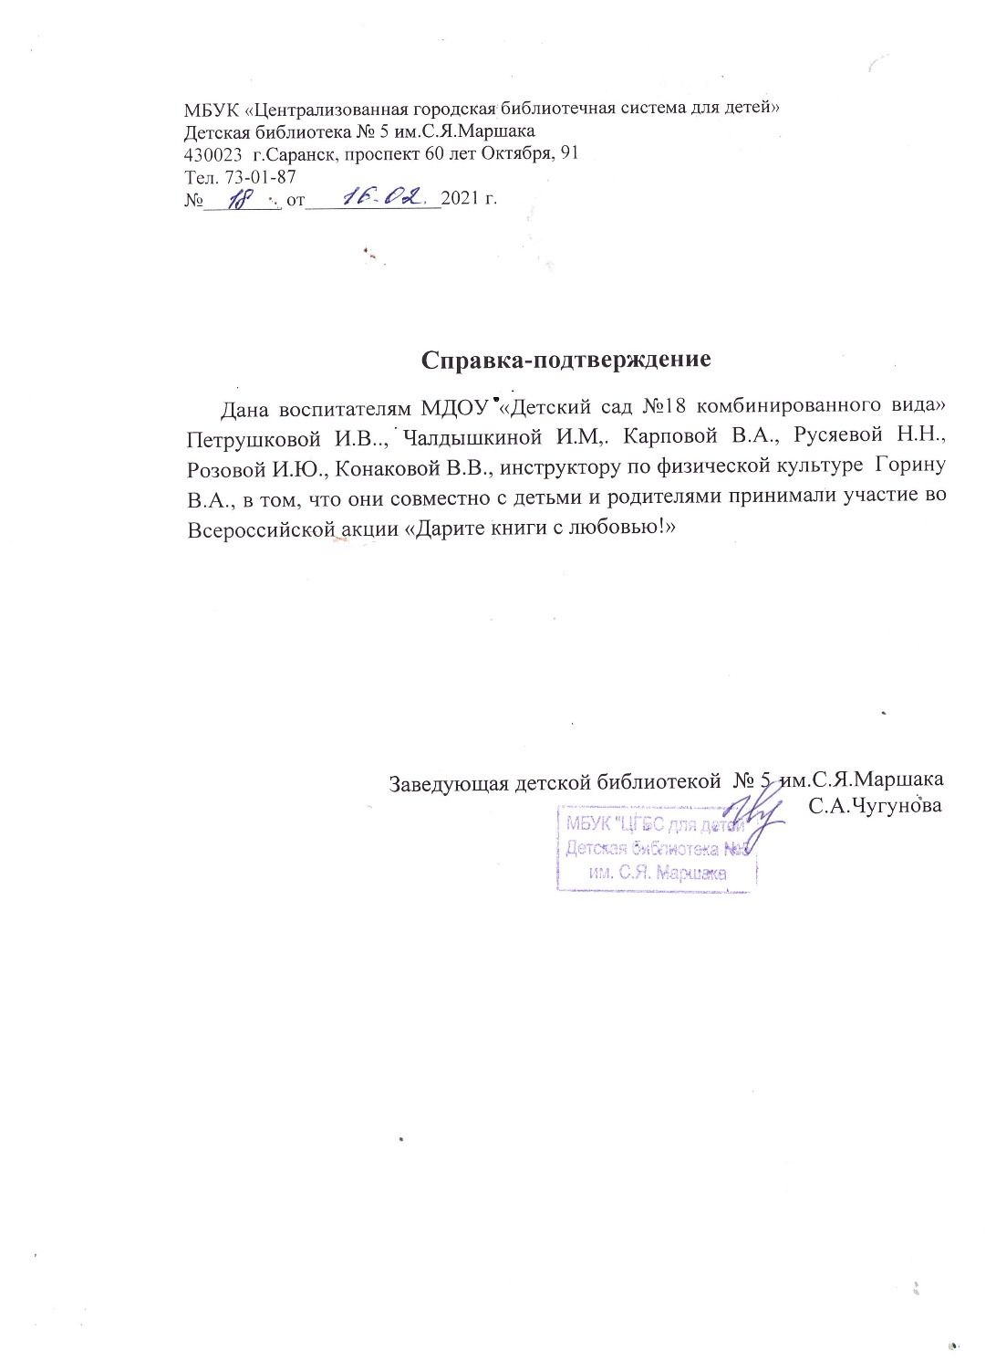
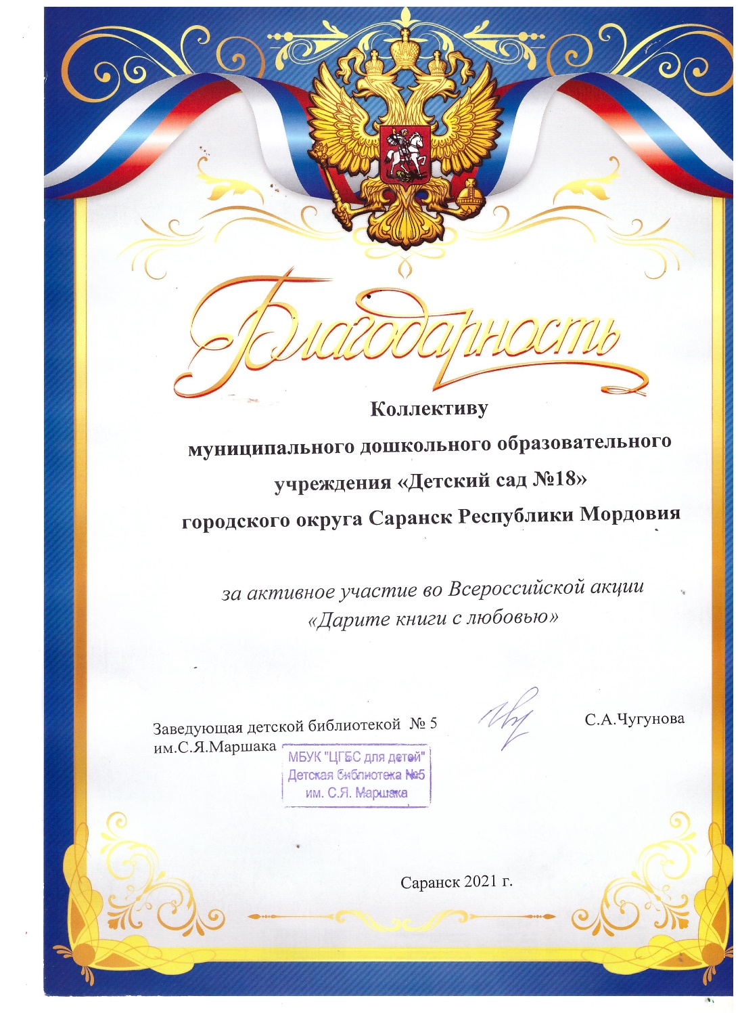

Slide 43
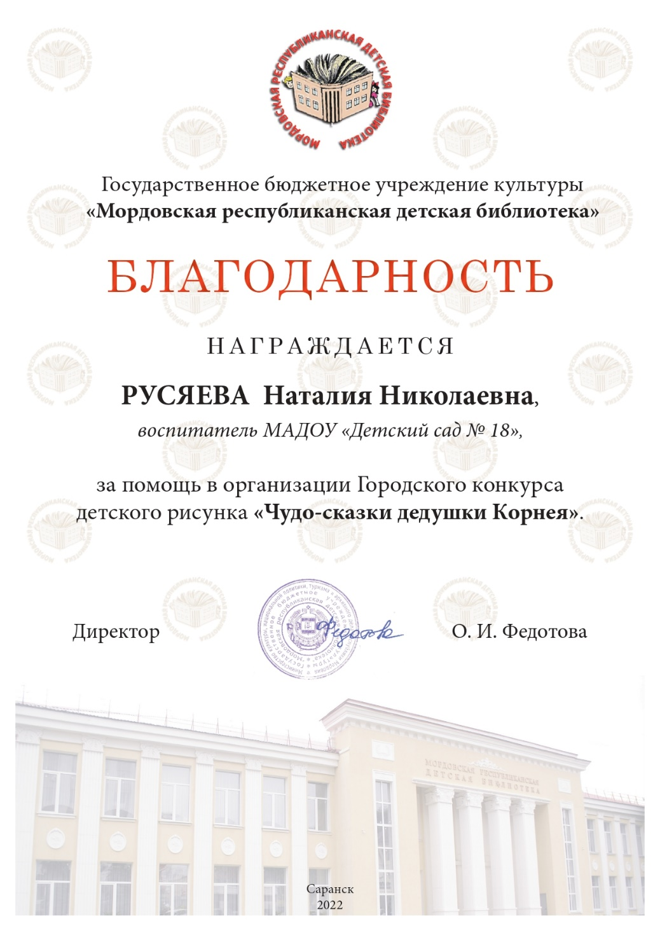
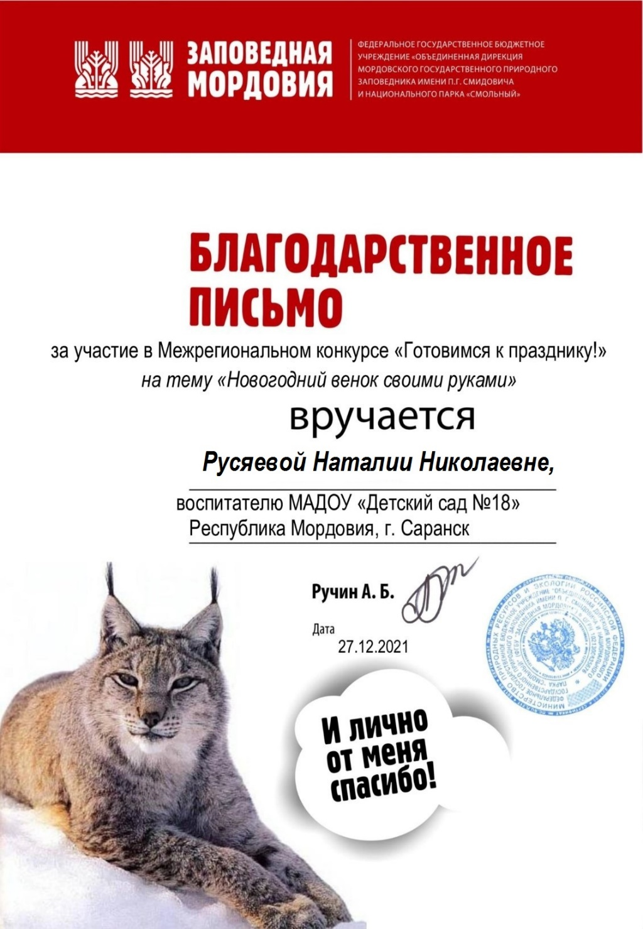

Slide 45
